Slide 1



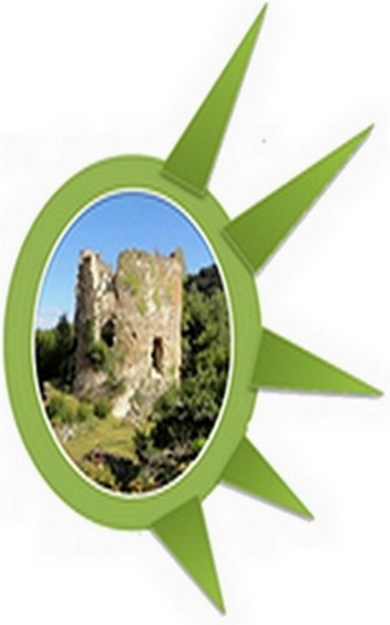
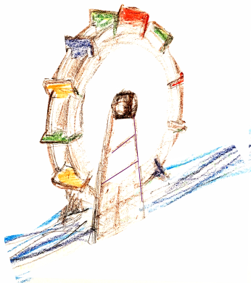
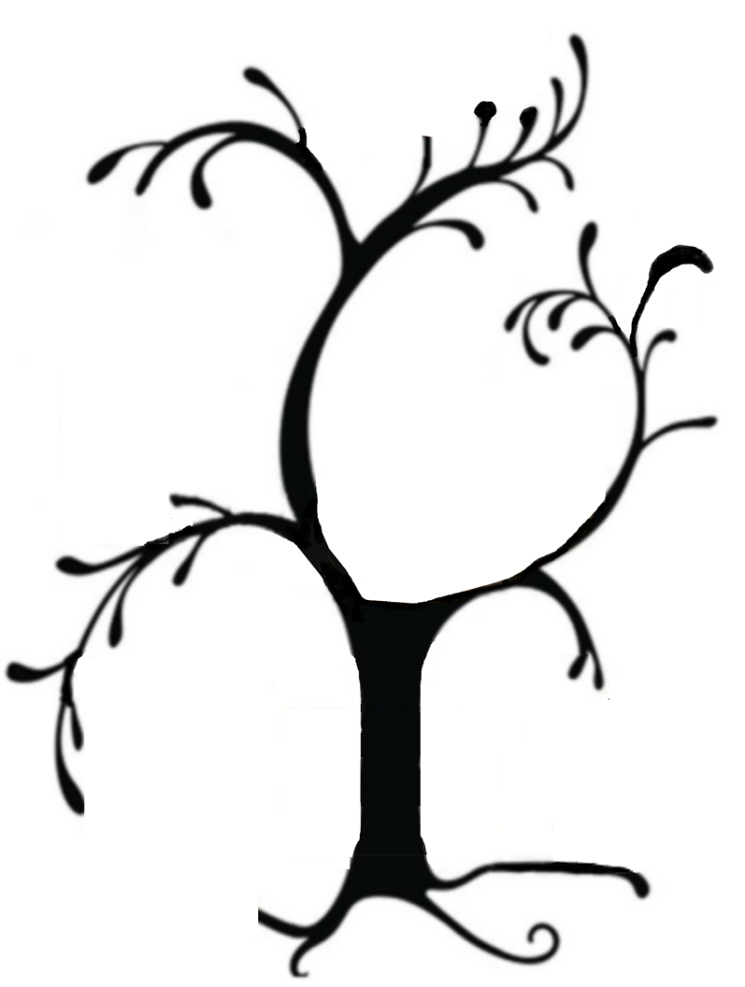
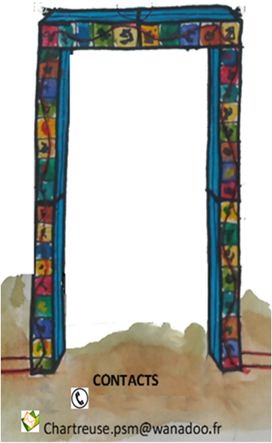


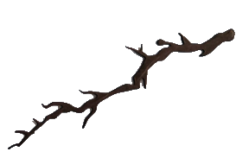

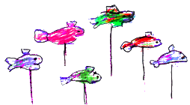
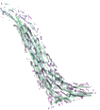
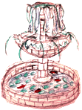




A LA CHARTREUSE PORT STE MARIE
Du 22 Juin au 30 Septembre 2024
7^{éme} SCOL’AND ART EN CHARTREUSE
Thème : l’eau et la Sioule
Découvrez en toute liberté les créations artistiques des élèves des Combrailles réalisées avec le concours de
Frédérique
Lacroix-Damas
06 83 80 80 66

Slide 3
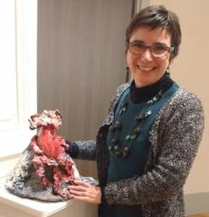
Des jeunes scolaires artistes
au service du patrimoine et de leur territoire
L’association des Amis de la Chartreuse Port Sainte Marie a proposé aux jeunes scolarisés sur le territoire des Combrailles de participer pour la cinquième édition à la mise en valeur du site à travers le projet artistique « Scol’and art en Chartreuse ». Ce projet qui s’inscrit dans le programme culturel annuel de l’association à pour objectif de sensibiliser les jeunes à leur territoire à son histoire et les faire participer à son rayonnement dans une approche d'écocitoyenneté.
Le projet « Scol’and art en chartreuse» est inscrit dans une démarche collaborative entre l’association, les circonscriptions académiques de Riom-Combrailles, de Chamalières et les établissements scolaires du secteur.
Ce projet de création artistique a pour objectif d’amener les jeunes à réaliser avec l’intervention d’un artiste des productions collectives, coopératives pour proposer pendant la période estivale une sorte de festival scolaire d'installations plastiques éphémères source de valorisation pour le travail des élèves et pour la découverte du site.
Le fil conducteur proposé cette année était : « l’eau et la Sioule »
C’est Frédérique Lacroix DAMAS, artiste plasticienne qui a accompagné cette année les enfants dans leur travail de création. Les élèves de 8 classes des écoles maternelles et primaires des Ancizes–Comps, de Charbonnières les vieilles, de Loubeyrat, de Saint Georges de Mons ont participé au projet et proposer 7 installations sur le site.
Merci à eux, à leurs enseignants pour leur investissement, à Frédérique Lacroix Damas, pour son engagement et son accompagnement au service de la créativité des enfants. Et bien sur merci à nos partenaires qui nous permettent de mener à bien ce projet.
Une artiste
Frédérique Lacroix DAMAS
« Il y a des artistes qui dénoncent la noirceur du monde, j’ai pris le chemin contraire, celui de proposer une vision résolument optimiste de l’humanité. Je recherche la beauté et l’harmonie dans chacune des lignes et des courbes de mes sculptures en terre ou en bronze, dans chacun des mouvements et surtout dans le message d’Amour que je voudrais qu'elles transmettent.
Si un jour j'ai eu la bonne idée de devenir artiste professionnelle, c'est au départ pour avoir le droit d'intervenir en milieu
scolaire. De la maternelle au collège, l'enfant me fascine par sa
capacité à ne pas se mettre de barrière dans la création.
Chez les plus jeunes, la spontanéité les fait plonger rapidement dans l'imaginaire. Chez les plus grands, la valorisation par l'art renforce la confiance qui leur manque parfois. »

Slide 4


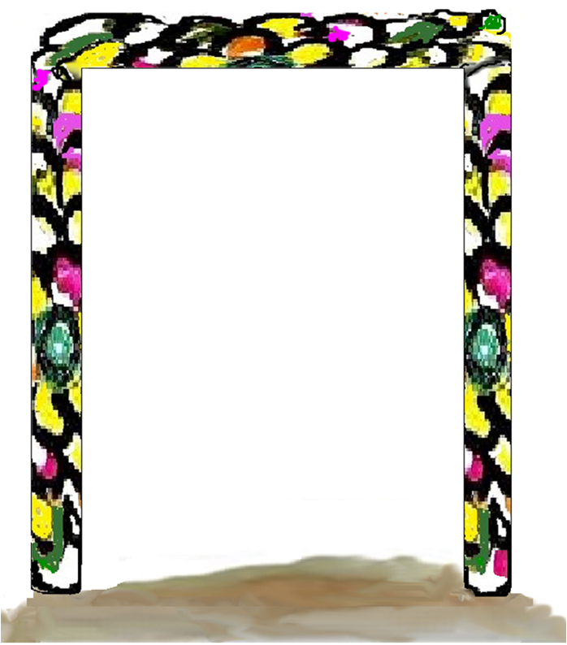
Ecole maternelle des Ancizes Classe de TPS PS GS
Les poissons de la chartreuse
Cette année notre thème de travail c’était
la nature. Nous avons donc regardé où se trouvait la chartreuse. Comme certains enfants connaissaient le site, ils ont dit qu’il y avait une rivière.
La classe a alors décidé de fabriquer des poissons.
Frédérique nous a montré comment sculpter un poisson avec de la terre. Puis chaque enfant a créé son propre poisson qu’il a peint après la cuisson.
Nous avons ensuite installé notre banc de poisson à cet emplacement.
s peints en bleu

Slide 5
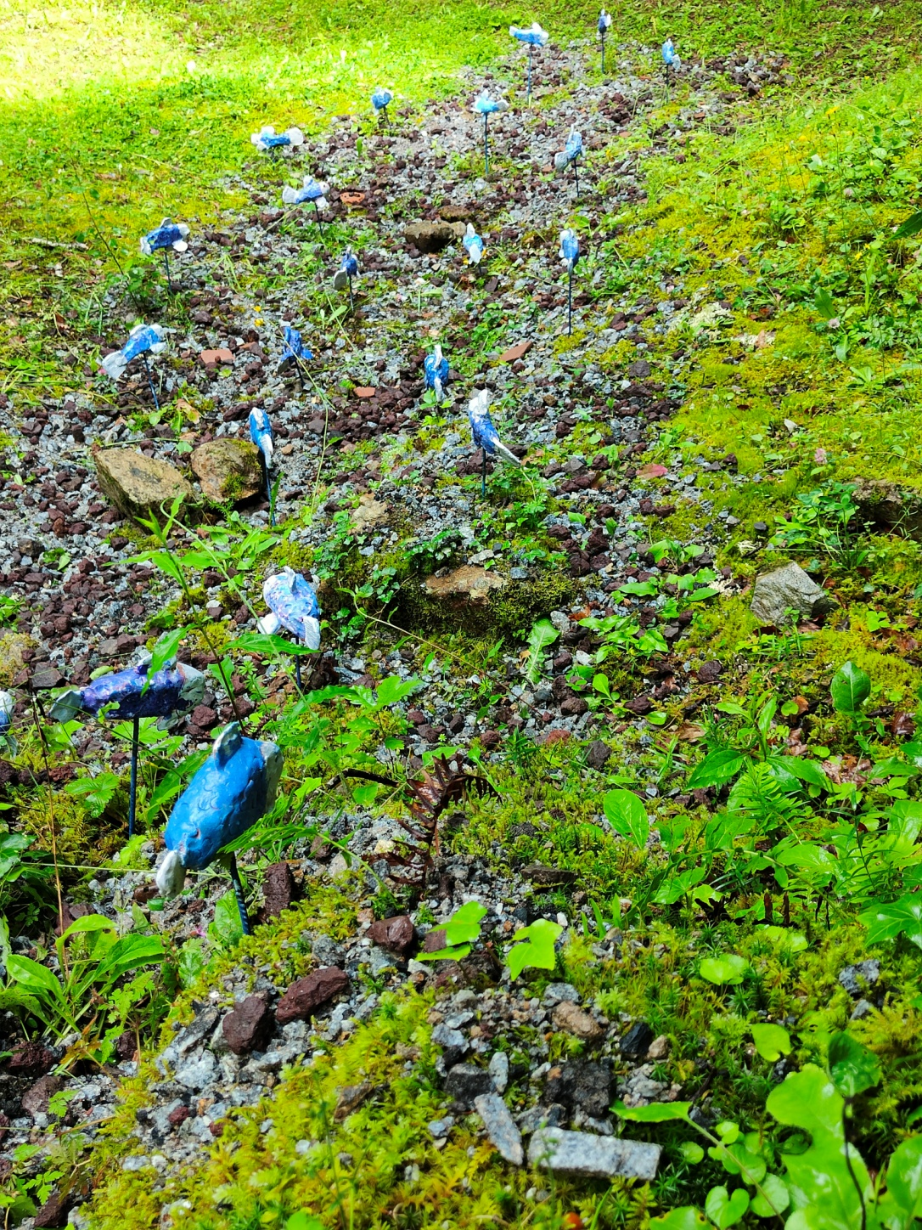
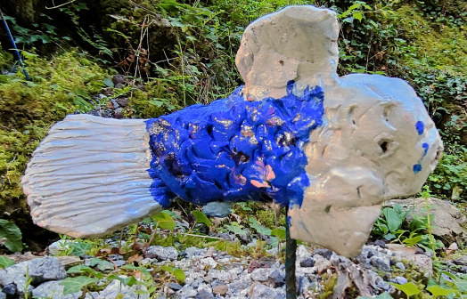
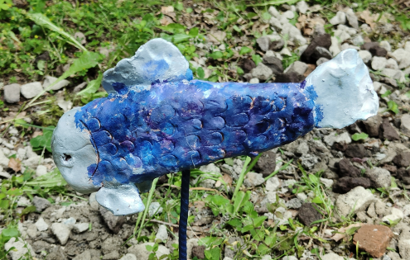
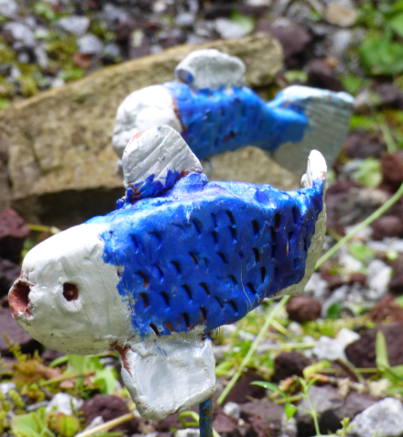
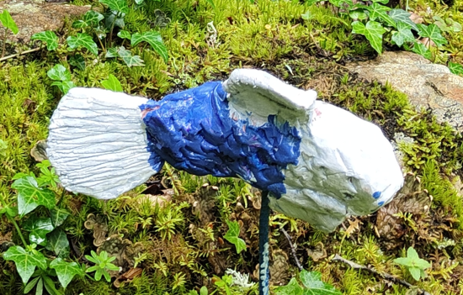
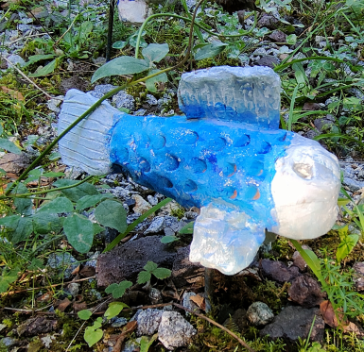

Slide 6
Des grenouilles et des salamandres
École Maternelle des Ancizes Classes de PS-MS
Cette année nous avons travaillé autour du thème de la nature qui nous entoure.
Avec Frédérique, nous avons d’abord cherché des espèces que nous pourrions trouver au bord de l’eau ici à la chartreuse.
Nous avons décidé de représenter dans leurs environnement de belles grenouilles à grande bouche et de jolies salamandres en terre cuite.
Puis nous avons réalisé le décor : un socle représentant la rivière ainsi que la terre et la végétation qui l’entoure.
Ensuite nous sommes allés collecter lors de sorties des éléments naturels pour ajouter à notre œuvre.
Pour finir nous avons assembler le tout en imaginant une mise en scène (des cachettes, des sautoirs…)

Slide 7
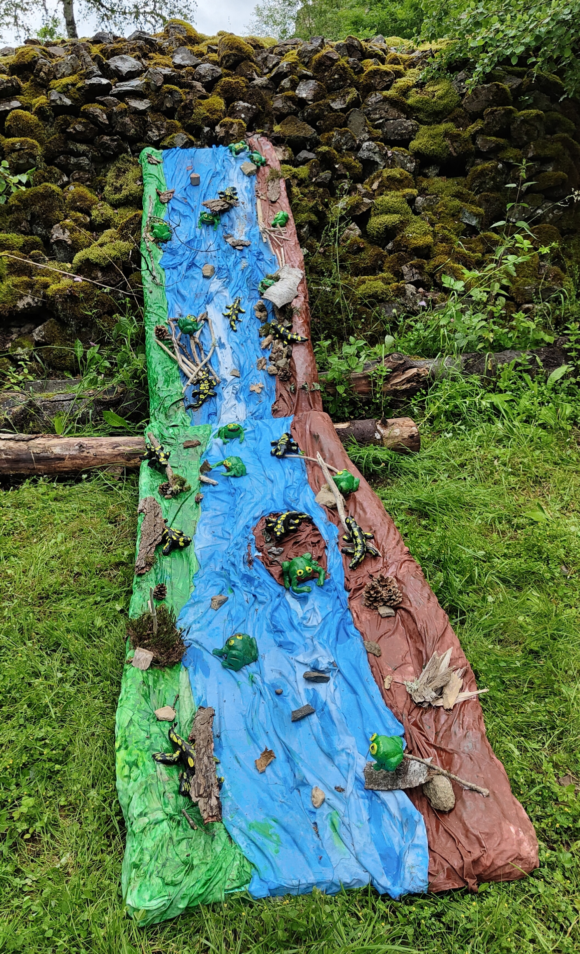
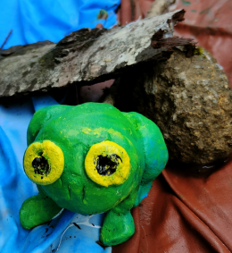
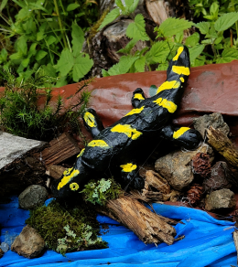
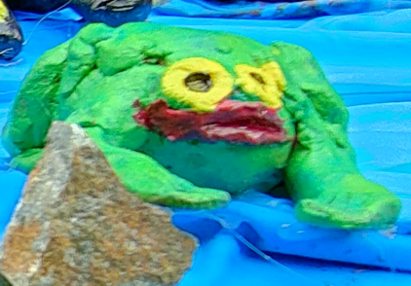
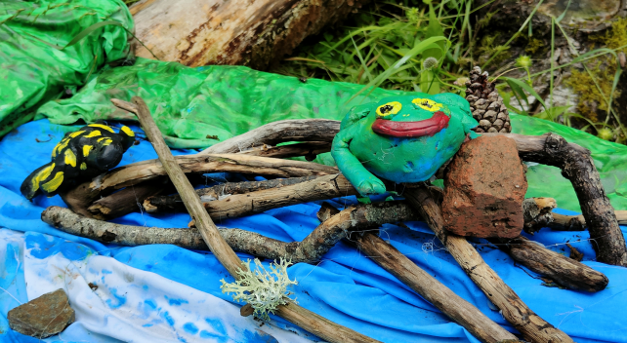
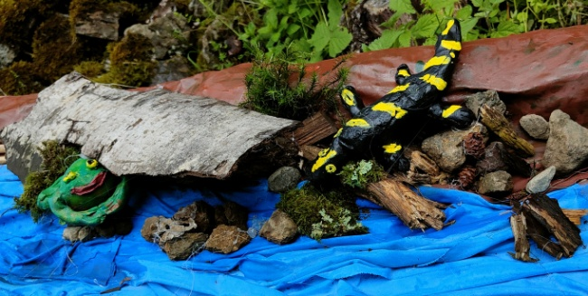

Slide 8

École de Charbonnières les vieilles Classes de CE1/CE2
La goutte d’eau
Pour le projet Scol’and art, le thème cette année était l’eau. Frédérique est venue dans la classe pour discuter de l’eau et de ce que nous voulions faire. Nous avons décidé de réaliser une goutte d’eau car ce projet nous plaisait. Nous avons commencé par faire des guirlandes de bouteilles et de boites de conserve. Nous les avons ensuite recouvertes de draps et nous les avons peintes en bleu.
Nous avons utilisé des tubes peints en bleu. Nous avons accroché des petits sacs poubelles bleus au bout pour faire comme une éclaboussure.
Pour faire la grosse goutte, nous avons utilisé un gros sac poubelle bleu que nous avons rempli de papier bulle. Nous l’avons scotché pour lui donner une forme de goutte et nous l’avons accroché au bout d’une grande barre.
Pour les ondulations, nous avons collé des tuyaux d’arrosage sur des planches et nous les avons bombés en bleu.
Enfin, nous avons utilisé du grillage pour finir l’éclaboussure que nous avons recouvert de draps peints en bleu. s peints en bleu

Slide 9
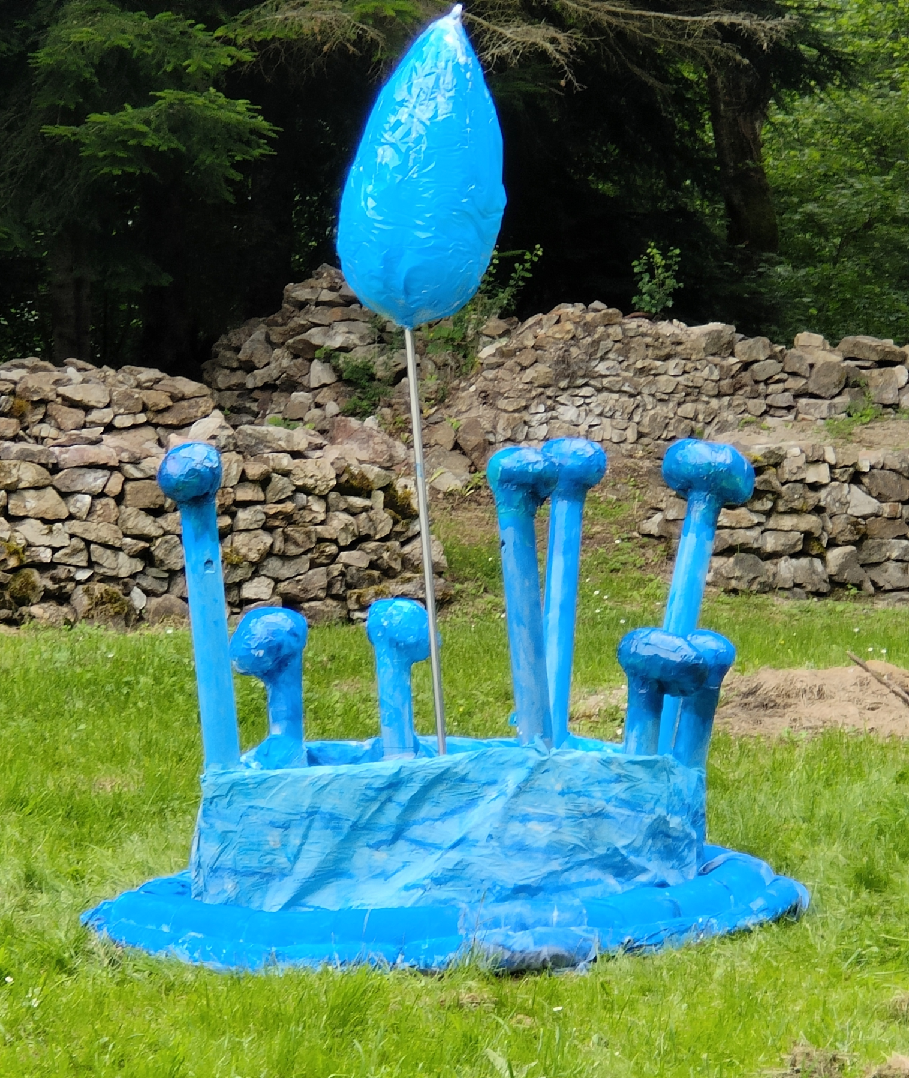

Slide 10
École de Charbonnières les vieilles Classe de GS/CP
La roue à aubes
En classe, nous avons travaillé sur l’eau cette année.
Sur notre commune, à Charbonnières les vieilles nous avons des moulins à aubes encore en activité. Nous sommes allés en visiter un. Nous avons appris à quoi ils servaient : à faire de la farine ou de l’huile grâce à une meule actionnée par la force de l’eau.
Nous avons alors fabriqué avec l’aide de Frédérique Lacroix-Damas une roue à aubes sur laquelle nous avons répertorié tous les usages de l’eau que vous trouverez sur chaque pale de la roue. s peints en bleu

Slide 11
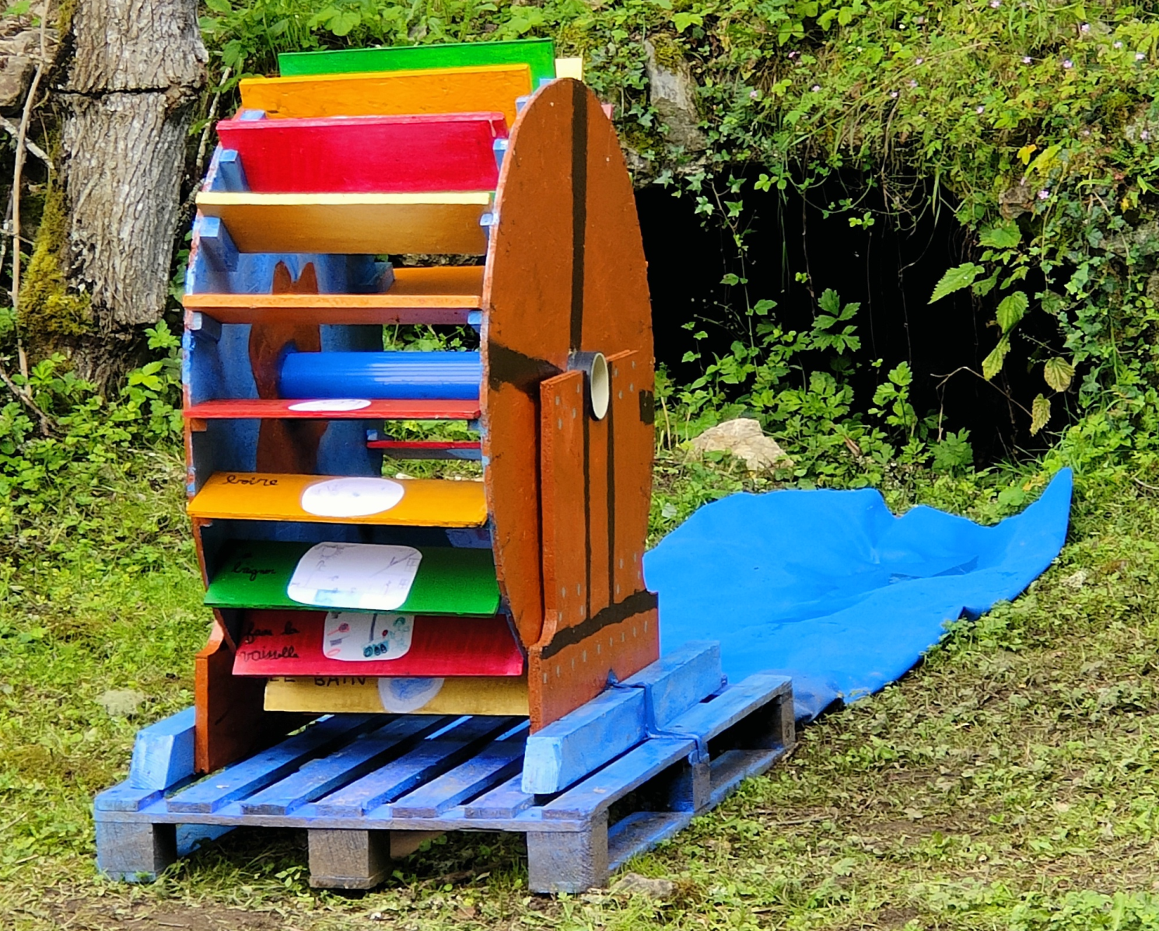
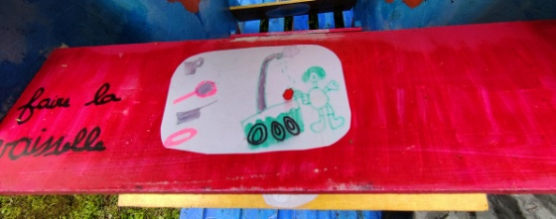
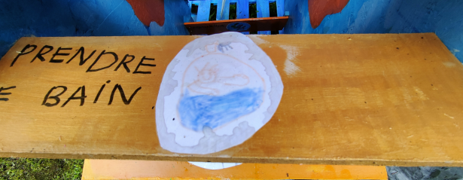

Slide 12
Ecole de LOUBEYRAT Classe de CE2-CM1
Le puits extraordinaire des moines chartreux
Avec une artiste, Frédérique LACROIX-DAMAS, nous avons participé au projet Scol'and art.
Pour notre travail, nous nous sommes intéressés à La Chartreuse Port-Sainte-Marie. Au cœur de cet immense site, dont il ne reste que des ruines, il y avait un puits qui a disparu de nos jours. C'est ce puits que nous avons voulu refaire vivre.
Pour créer notre œuvre, nous avons d'abord demandé aux familles de l'école de nous fournir du matériel et des matériaux de récupération. Ensuite, avec Frédérique, nous .
avons imaginé puis dessiné les plans de notre puits. Alors, nous nous sommes lancés dans la construction : couper et assembler des planches, mesurer, calculer, peindre, tracer, coller, percer et visser, scier, inventer un mécanisme, être ingénieux… Quel travail !!! Ce n'est qu'à la fin que nous avons rajouté des détails, des nuances…
Maintenant, grâce à nos œuvres, à vous de vous replonger dans la vie des moines chartreux !
s peints en bleu

Slide 13
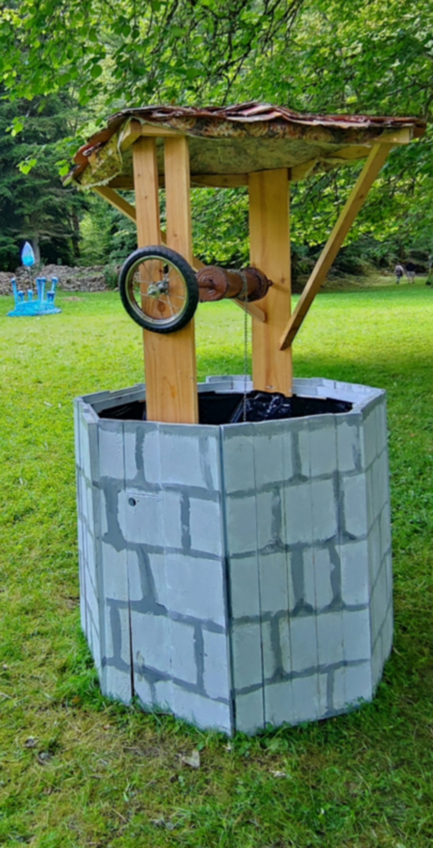

Slide 14
Ecole de LOUBEYRAT Classe de PS,MS,GS,CE1,CE2
La fontaine de la Chartreuse
Les CE1 et CE2
Pour notre fontaine, nous avons utilisé deux vieux parasols en tissus pour les vasques, coupé et peint des tuyaux d’arrosage en bleu, ainsi que découpé des lanières de bâches pour l’eau. Nous avons
ensuite essayé de trouver un moyen d’accrocher les parasols avec des gros tuyaux, des tiges et des fils de fer pour que vous puissiez en profiter tout l’été !
Les PS, MS et GS
Nous avons fabriqué les gouttes d’eau pour
représenter l’eau du bassin ainsi que des poissons. Nous avons travaillé la terre, nous avons appris à utiliser un fil et un couteau pour découper les gouttes et les poissons. Une fois la terre sèche et cuite, nous avons peint nos créations.
Pour le tour du bassin en pierre, nous avons utilisé des briques de lait que nous avons collées entre elles au pistolet à colle. Les briques ont ensuite été recouvertes de tissus teints à la couleur des pierres
peints en bleu

Slide 15
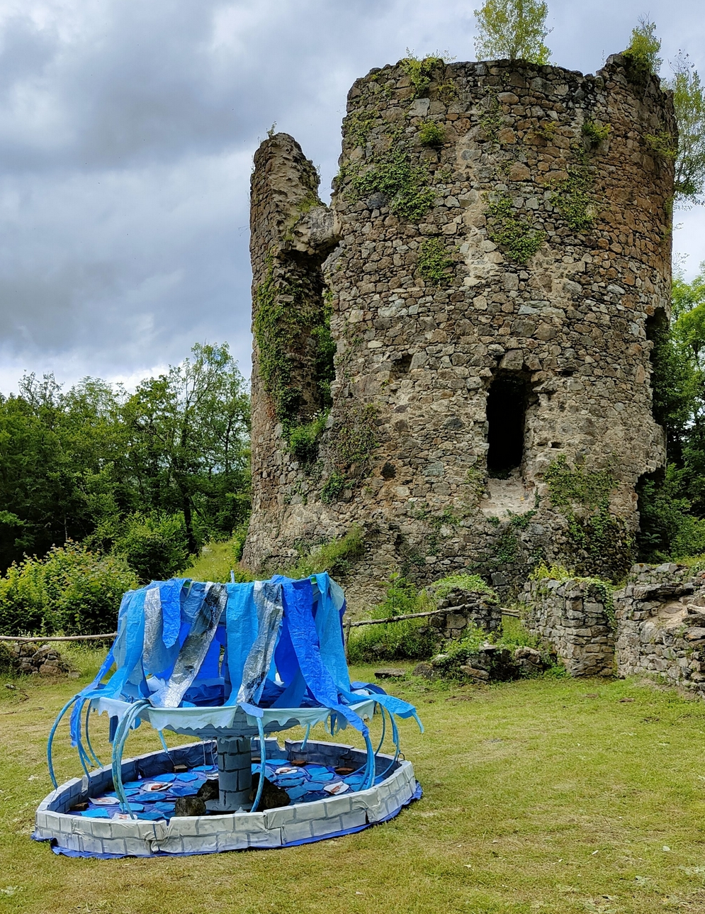
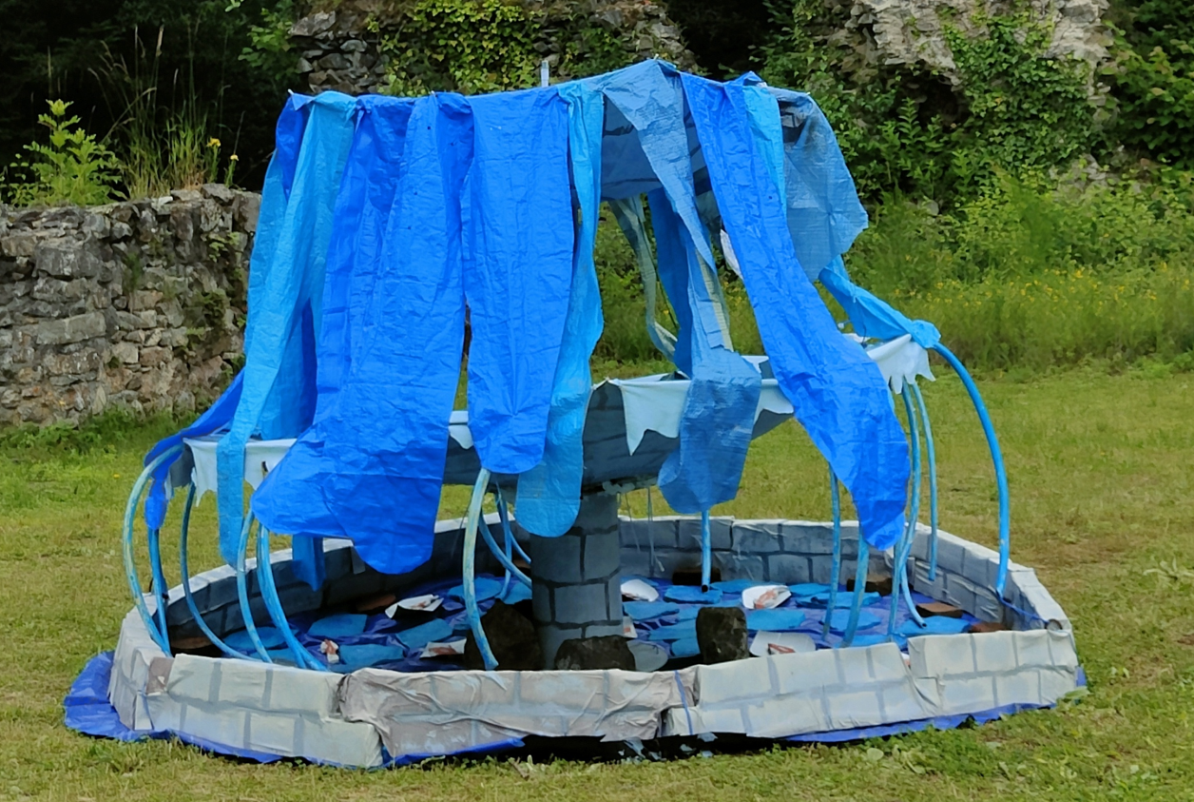

Slide 16
Ecole de Saint Georges de Mons Classe de MS
La Cascade de la Chartreuse
Après la présentation du projet et du site de la Chartreuse par l'artiste Frédérique Lacroix-Damas, les élèves de MS ont choisi de réaliser sur le thème de l'eau, une cascade, en utilisant des matériaux recyclés.
Aidés de l'artiste, ils ont ainsi donné une seconde vie aux bouteilles plastiques, aux feuilles de papier déjà imprimées sur le recto, en traçant à la peinture des ondulations représentant l'eau. Ils les ont ensuite enroulées et glissées à l'intérieur des bouteilles, comme un message jeté à la mer.
Puis, ils ont "enguirlandé" les bouteilles en les reliant avec une grande aiguille et une ficelle.

Slide 17
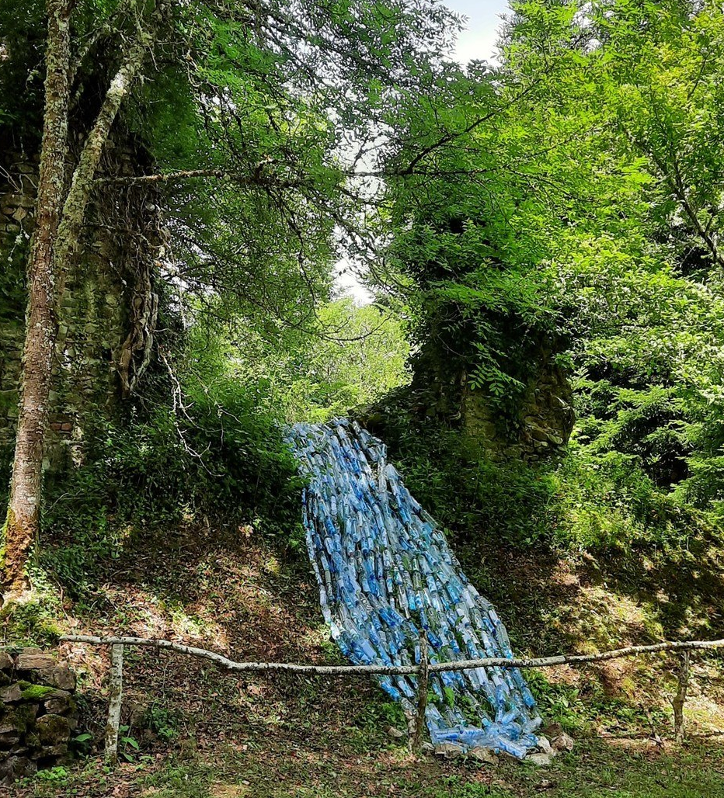
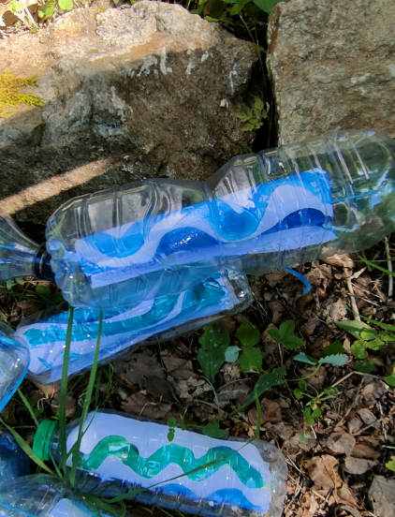
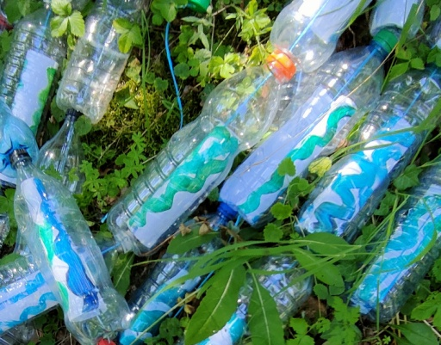

Slide 18
Ecole de Saint Georges de Mons Classe de TPS PS
Un poisson de la Sioule
Frédérique Lacroix-Damas artiste céramiste nous a parlé du site de la chartreuse et nous avons découvert que les moines habitaient à côté d’une rivière : la Sioule
Nous avons décide de réaliser un des nombreux poissons que contient la Sioule.
Notre poisson est fait de bois, de grillage et de carton. Nous avons peint les écailles puis nous les avons collées avec l’aide de Frédérique.
.

Slide 19
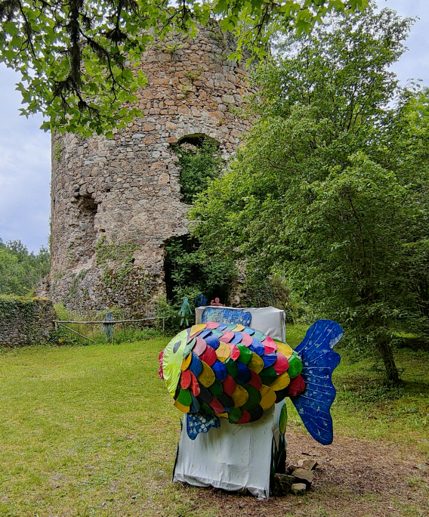
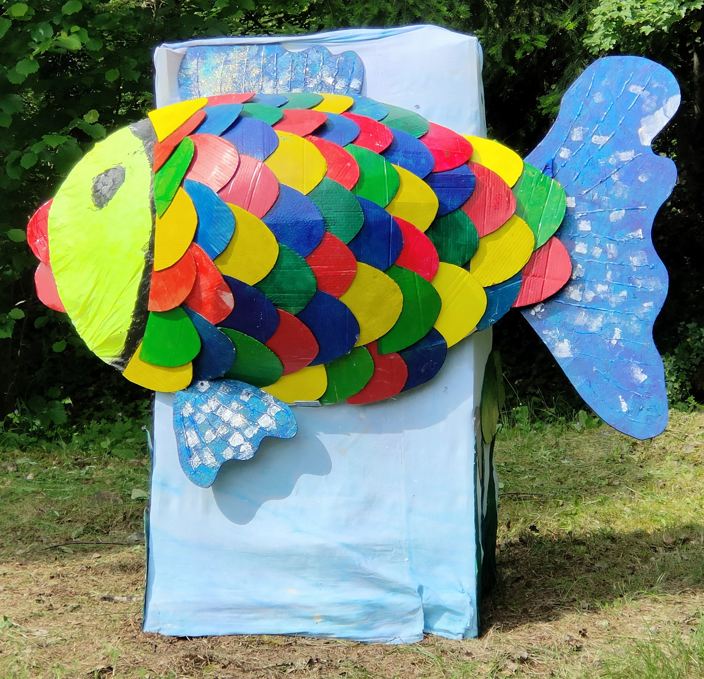

Slide 20
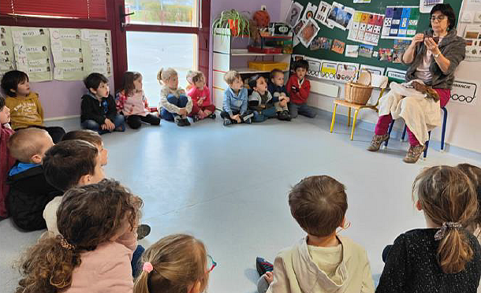
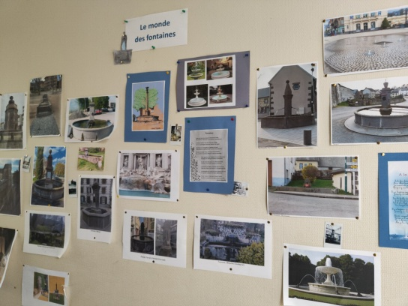
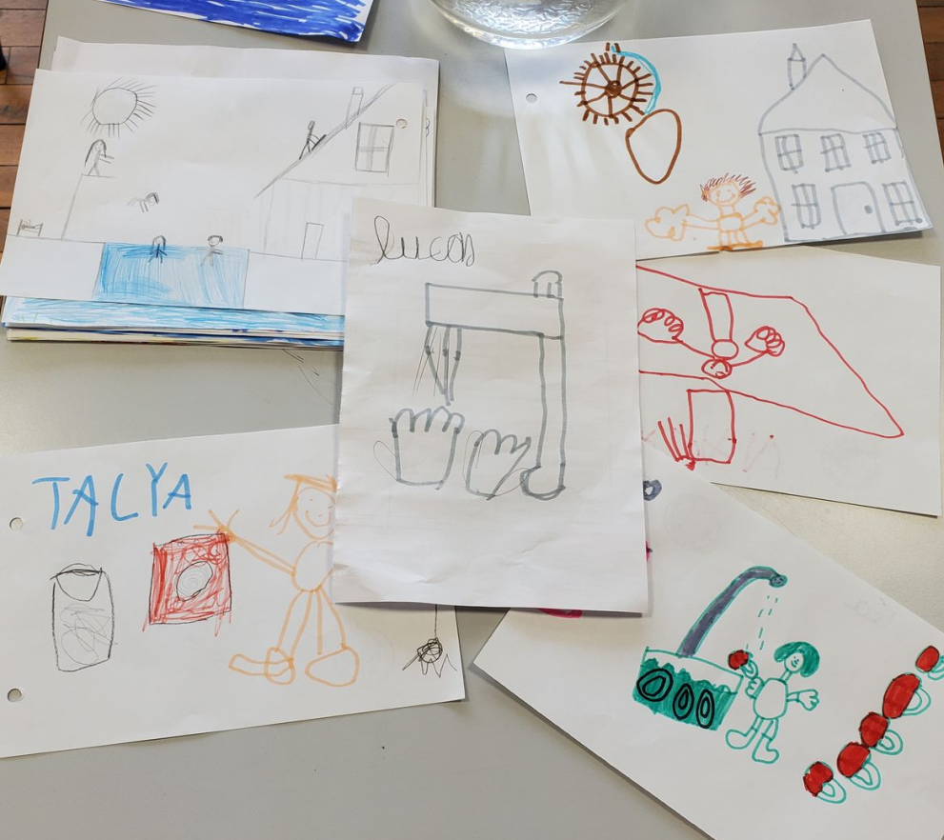
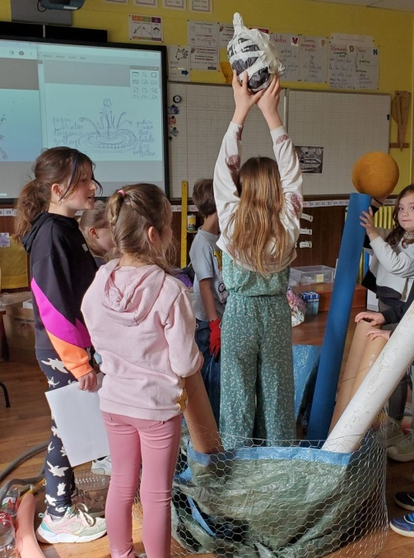
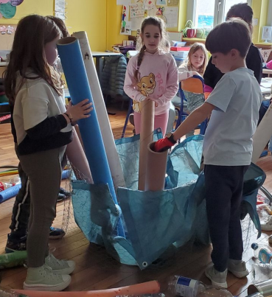
QUELQUES MOMENTS DES PARCOURS
Les ateliers
de pratiques artistiques
Rencontre avec Frédérique qui présente son métier
On découvre le petit patrimoine local : les moulins
On imagine un projet
On teste des solutions techniques

Slide 21
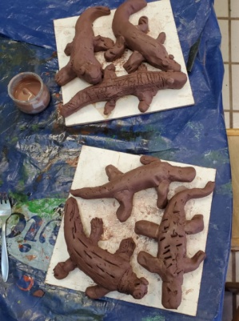
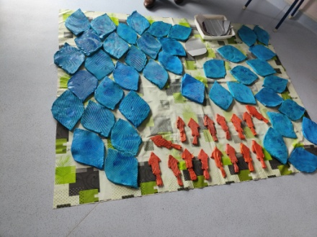
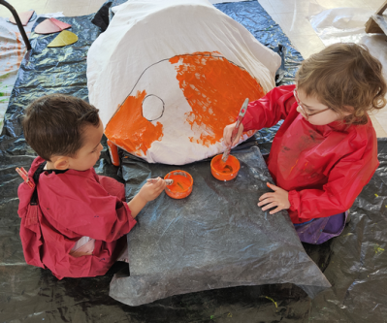
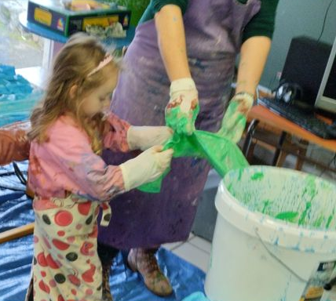
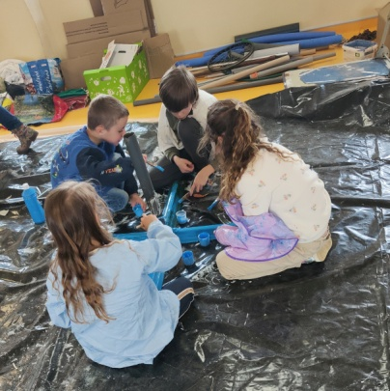
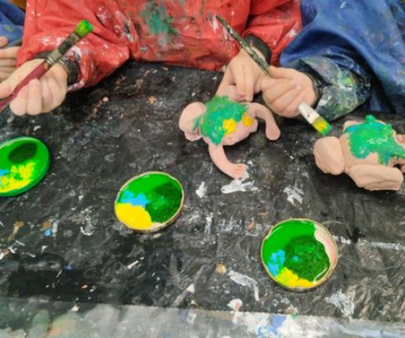
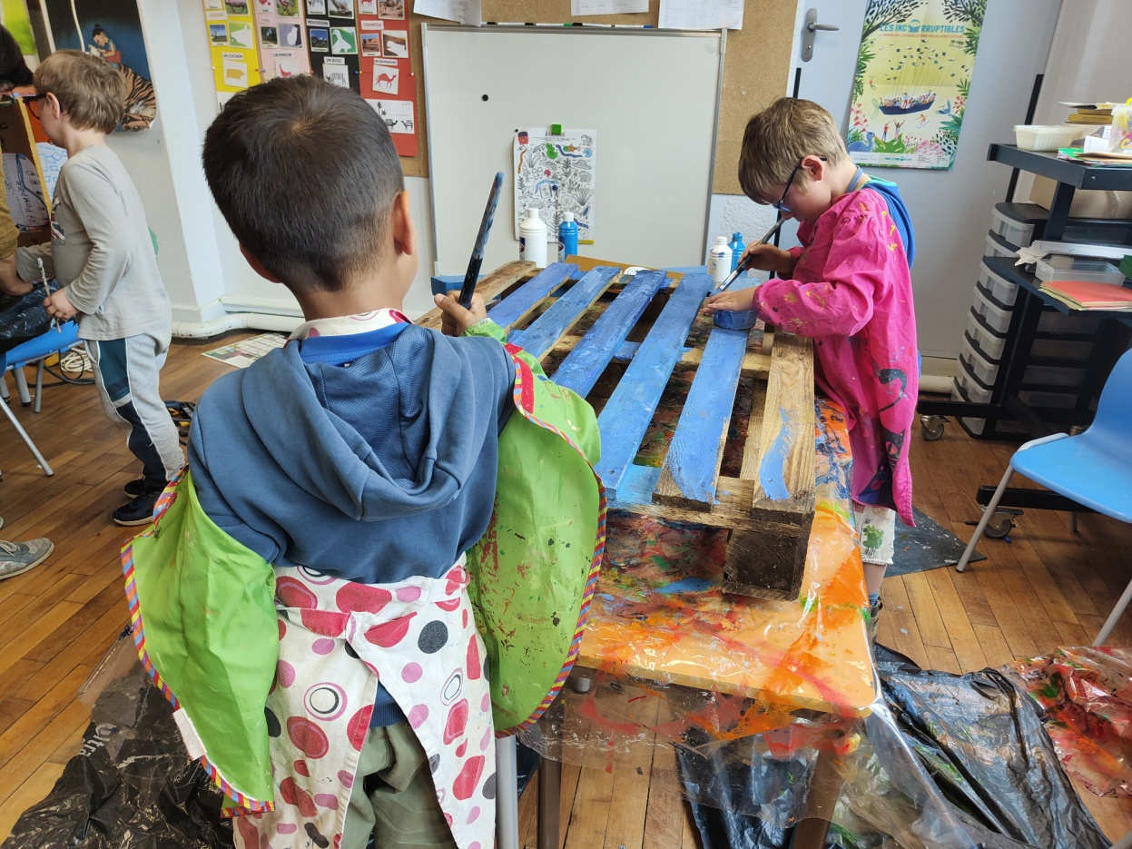
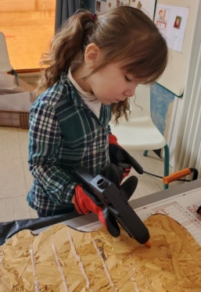
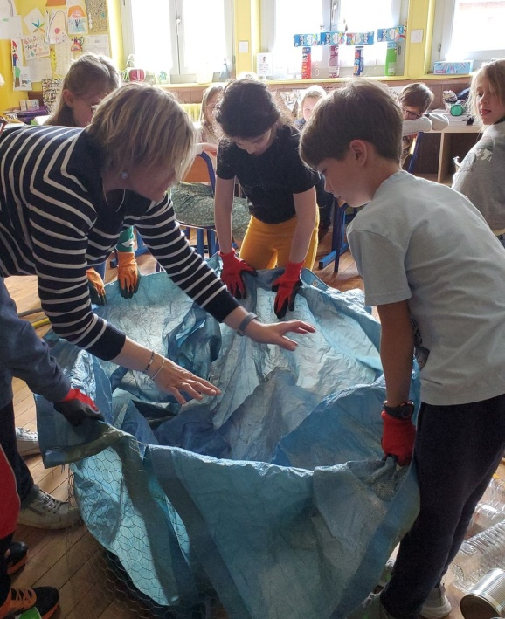
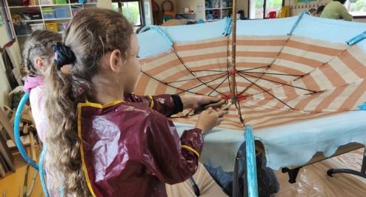
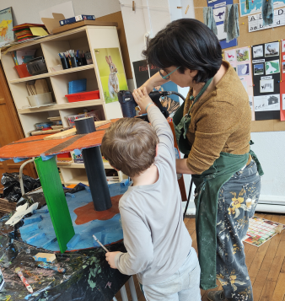
Et puis c’est le travail de création
On crée avec la terre et Frédérique assure la cuisson
On peint
On visse, on attache, on colle

Slide 22










le temps de L’installation et de la découverte
Les ateliers créatifs
nature et patrimoine sur le site
Création de bracelet nature
Land art des animaux de la chartreuse

Slide 23






LES ACTEURS DU PROJET
Les établissements scolaires
École maternelle des Ancizes | Véronique MONNET Amélie JOANDEL | TPS-PS-GS PS-MS | 37 élèves
École de Charbonnières les vieilles | Delphine SOBRIER Carine BRYLAK | GS-CP CE1-CE2 | 44 élèves
École de Loubeyrat | Nicolas LENAT Héloïse DENIS Sandrine BASTIDE | CE2-CM1 CE1-CE2 PS-MS-GS | 70 élèves
École de Saint Georges de Mons | Mme Caroline MACHADO Mme Anne LISSILLOUR-PAPON | TPS-PS MS | 42 élèves
L’ artiste : Frédérique LACROIX DAMAS
Les conseillers pédagogiques :
Séverine MEISSONNIER, Etienne ANQUETIL,
Les bénévoles de l’association des Amis de la chartreuse du Port Ste Marie
LES PARTENAIRES

Slide 24

63230 CHAPDES-BEAUFORT
chartreuse.psm@wanadoo.fr
tél. 06-83-80-80-66
http://chartreuse.psm/Chartreuse

